Slide 1
多目标规划方法
多目标规划解的讨论——非劣解
多目标规划及其求解技术简介
    效用最优化模型 罚款模型
    约束模型 目标规划模型
    目标达到法
目标规划方法
    目标规划模型
    目标规划的图解法
    求解目标规划的单纯形方法
多目标规划应用实例

Slide 2
多目标规划是数学规划的一个分支。
研究多于一个的目标函数在给定区域上的最优化。又称多目标最优化。通常记为
MOP(multi-objective programming)。
在很多实际问题中，例如经济、管理、军事、科学和工程设计等领域，衡量一个方案的好坏往往难以用一个指标来判断，而需要用多个目标来比较，而这些目标有时不甚协调，甚至是矛盾的。因此有许多学者致力于这方面的研究。
1896年法国经济学家 V. 帕雷托最早研究不可比较目标的优化问题，之后，J.冯·诺伊曼、H.W.库恩、A.W.塔克、A.M.日夫里翁等数学家做了深入的探讨，但是尚未有一个完全令人满意的定义。

Slide 3
求解多目标规划的方法大体上有以下几种：
一种是化多为少的方法 ， 即把多目标化为比较容易求解的单目标或双目标，如主要目标法、线性加权法、理想点法等；
另一种叫分层序列法，即把目标按其重要性给出一个序列，每次都在前一目标最优解集内求下一个目标最优解，直到求出共同的最优解。
对多目标的线性规划除以上方法外还可以适当修正单纯形法来求解；还有一种称为层次分析法，是由美国运筹学家沙旦于70年代提出的，这是一种定性与定量相结合的多目标决策与分析方法，对于目标结构复杂且缺乏必要的数据的情况更为实用。

Slide 4
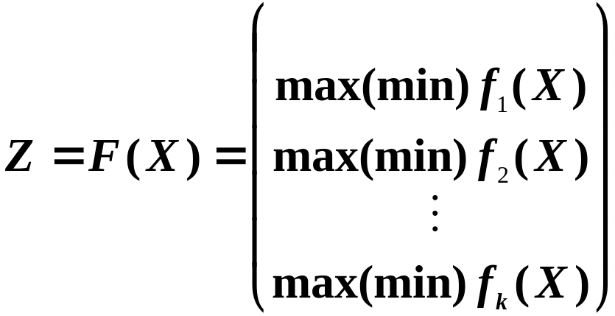
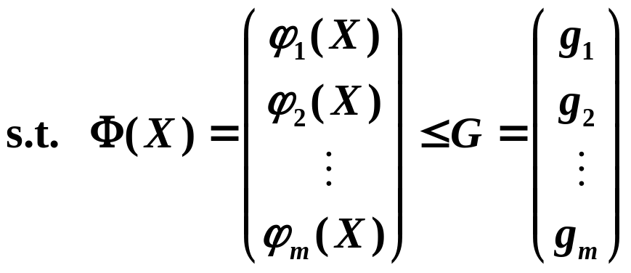

一 多目标规划及其非劣解
多目标规划模型
（一）任何多目标规划问题，都由两个基本部分组成：
（1）两个以上的目标函数；
（2）若干个约束条件。
（二）对于多目标规划问题，可以将其数学模型一般地描写为如下形式：
式中： 为决策变量向量。

Slide 5


缩写形式：
（1）
（2）
有n个决策变量，k个目标函数， m个约束方程，
则：
Z=F(X) 是k维函数向量，
Φ(X)是m维函数向量；
G是m维常数向量；

Slide 6


对于线性多目标规划问题，可以进一步用矩阵表示：
式中：
X 为n 维决策变量向量；
C 为k×n 矩阵，即目标函数系数矩阵；
B 为m×n 矩阵，即约束方程系数矩阵；
b 为m 维的向量，即约束向量。

Slide 7

多目标规划的非劣解
多目标规划问题的求解不能只追求一个目标的最优化（最大或最小），而不顾其它目标。
对于上述多目标规划问题，求解就意味着需要做出如下的复合选择：
▲ 每一个目标函数取什么值，原问题可以得到最满意的解决？
▲ 每一个决策变量取什么值，原问题可以得到最满意的解决 ？

Slide 8
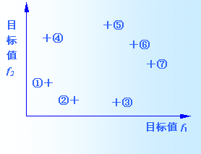
非劣解可以用图1说明。
在图1中，max(f₁, f₂) .就方案①和②来说，①的 f₂ 目标值比②大，但其目标值 f₁ 比②小，因此无法确定这两个方案的优与劣。
在各个方案之间，显然：④比①好，⑤比④好, ⑥比②好, ⑦比③好……。
图1 多目标规划的劣解与非劣解

Slide 9
而对于方案⑤、⑥、⑦之间则无法确定优劣，而且又没有比它们更好的其他方案，所以它们就被称为多目标规划问题的非劣解或有效解，
其余方案都称为劣解。
所有非劣解构成的集合称为非劣解集。
当目标函数处于冲突状态时，就不会存在使所有目标函数同时达到最大或最小值的最优解，于是我们只能寻求非劣解（又称非支配解或帕累托解）。

Slide 10
二 多目标规划求解技术简介
为了求得多目标规划问题的非劣解，常常需要将多目标规划问题转化为单目标规划问题去处理。实现这种转化，有如下几种建模方法。
效用最优化模型
罚款模型
约束模型
目标达到法
目标规划模型

Slide 11


方法一 效用最优化模型（线性加权法）
思想：规划问题的各个目标函数可以通过一定的方式进行求和运算。这种方法将一系列的目标函数与效用函数建立相关关系，各目标之间通过效用函数协调，使多目标规划问题转化为传统的单目标规划问题：
（1）
（2）
ψ是与各目标函数相关的效用函数的和函数。
Notes:
建模依据：规划问题的各个目标函数可以通过一定的方式进行求和运算。这种方法将一系列的目标函数与效用函数建立相关关系，各目标之间通过效用函数协调，使多目标规划问题转化为传统的单目标规划问题：

Slide 12
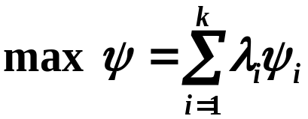

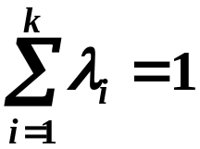


在用效用函数作为规划目标时，需要确定一组权值 λ_{i} 来反映原问题中各目标函数在总体目标中的权重，即：
式中， λ_{i} 应满足：
向量形式：

Slide 13
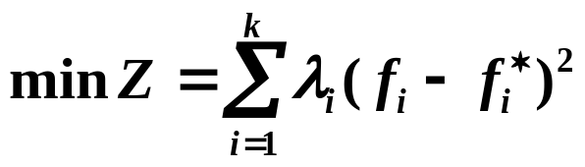





方法二 罚款模型（理想点法）
思想: 规划决策者对每一个目标函数都能提出所期望的值（或称满意值）；
通过比较实际值 f_{i} 与期望值 f_{i}* 之间的偏差来选择问题的解，其数学表达式如下：
或写成矩阵形式：
式中， 是与第i个目标函数相关的权重；
A是由 (i=1,2,…,k )组成的m×m对角矩阵。

Slide 14


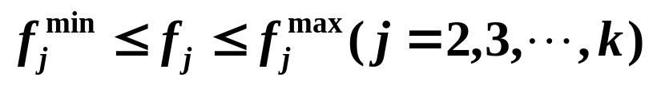
方法三 约束模型（极大极小法）
理论依据 ：若规划问题的某一目标可以给出一个可供选择的范围，则该目标就可以作为约束条件而被排除出目标组，进入约束条件组中。
假如，除第一个目标外，其余目标都可以提出一个可供选择的范围，则该多目标规划问题就可以转化为单目标规划问题：

Slide 15
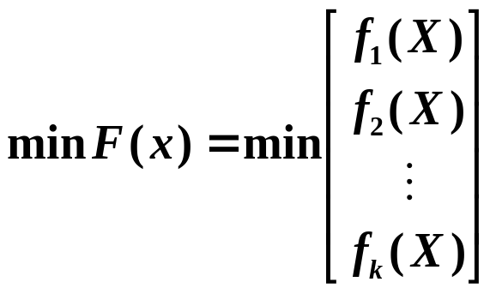
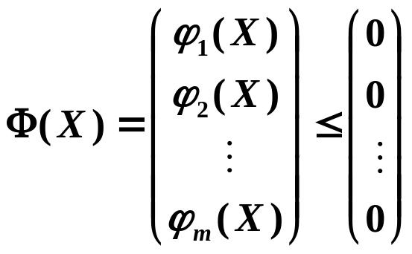
方法四 目标达到法
首先将多目标规划模型化为如下标准形式：

Slide 16
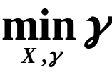


在求解之前，先设计与目标函数相应的一组目标值理想化的期望目标 f_{i}* ( i=1,2,…,k ) ,
每一个目标对应的权重系数为 ω_{i}* ( i=1,2,…,k ) ，
再设 γ 为一松弛因子。
那么，多目标规划问题就转化为：

Slide 17
一、土地利用问题
例: 某农场I、II、III等耕地的面积分别为100 hm²、300 hm²和200 hm²，计划种植水稻、大豆和玉米，要求三种作物的最低收获量分别为190000 kg、130000 kg和350000kg。I、II、III等耕地种植三种作物的单产如下表所示。若三种作物的售价分别为水稻1.20元/kg，大豆1.50元/ kg，玉米0.80元/kg。那么，（1）如何制订种植计划，才能使总产量最大和总产值最大？
I等耕地
II等耕地
III等耕地
水稻
11000
9500
9000
大豆
8000
6800
6000
大豆
玉米
14000
12000
10000

Slide 18
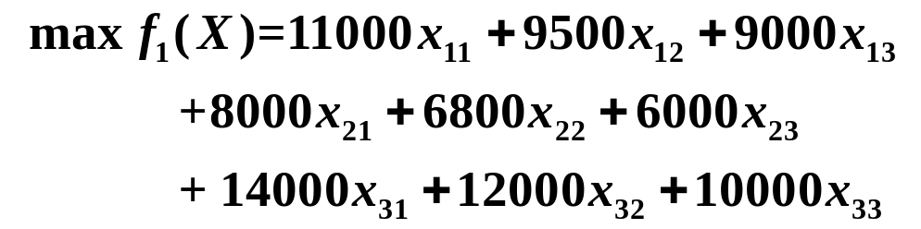
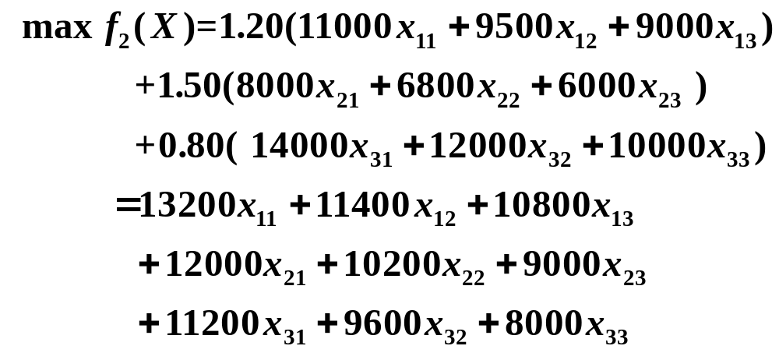
取 x_{ij} 决策变量，它表示在第 j 等级的耕地上种植第i种作物的面积。如果追求总产量最大和总产值最大双重目标，那么，目标函数包括：
①追求总产量最大
②追求总产值最大

Slide 19
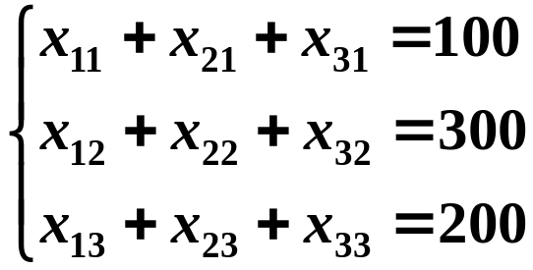
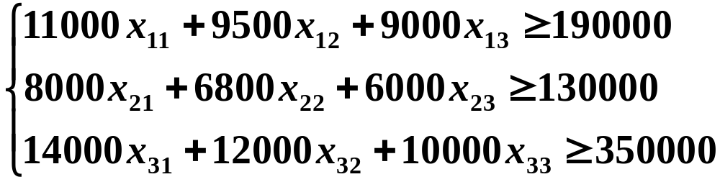

根据题意，约束方程包括：
耕地面积约束
最低收获量约束
非负约束
对上述多目标规划问题，我们可以采用如下方法，求其非劣解。

Slide 20
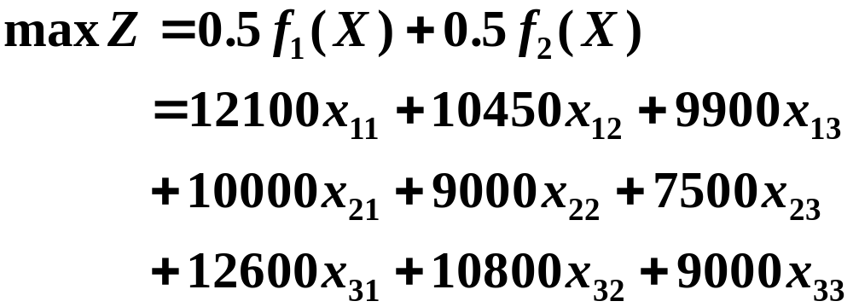
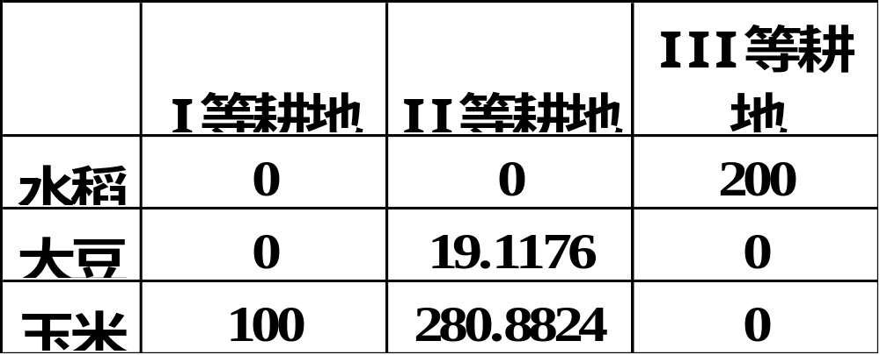
用线性加权方法
取α₁=α₂=0.5,重新构造目标函数：
这样，就将多目标规划转化为单目标线性规划。
用单纯形方法对该问题求解，可以得到一个满意解（非劣解）方案，结果见表

Slide 21
多目标规划的Matlab求解
用目标达到法求解多目标规划的计算过程，可以通过调用Matlab软件系统优化工具箱中的fgoalattain函数实现。该函数的使用方法，如下:
X = FGOALATTAIN(FUN,X0,GOAL,WEIGHT)
X=FGOALATTAIN(FUN,X0,GOAL,WEIGHT,A,B,Aeq,
Beq,LB,UB)
[X,FVAL,ATTAINFACTOR,EXITFLAG,OUTPUT]=
FGOALATTAIN(FUN,X0,...)

Slide 22
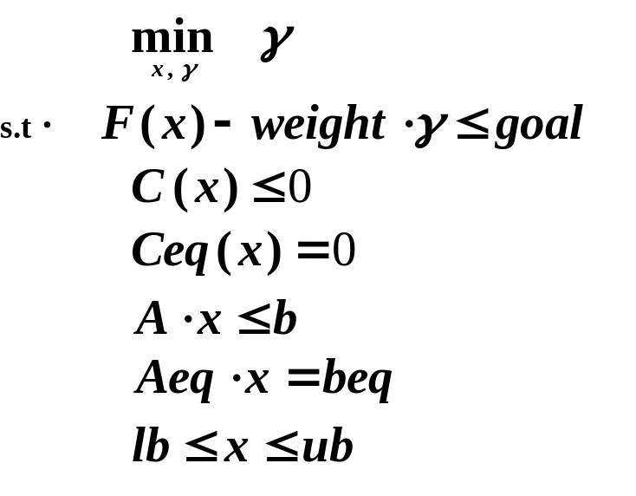
在MATLAB中，多目标问题的标准形式为:
γ 为一个松弛因子标量；
F(x)为多目标规划中的目标函数向量。
其中：x、b、beq、lb、ub是向量；
A、Aeq为矩阵；C(x)、Ceq(x)和F(x)是返回向量的函数；
F(x)、C(x)、Ceq(x)可以是非线性函数；
weight为权值系数向量，用于控制对应的目标函数与用户定义的目标函数值的接近程度；
goal为用户设计的与目标函数相应的目标函数值向量；
Notes:
[x,fval,attainfactor,exitflag]=fgoalattain(fun,x0,goal,...,weight,a,b,aeq,beq,lb,ub).
在输入部分:
fun是目标函数，x0是初始值，goal是目标函数希望达到的值，weight是目标权重。
（1） 当目标权重为正时，指令fgoalattain试图使对象小于目标值。为了使目标函数大于目标值，可使权重设置为负。
（2）一般设置为weight=goal或weight=abs(goal)
a,b给出线性不等式约束;aeq,beq给出线性等式约束；lb，ub为x的上界和下界。如无某类约束，可用[]代替。
在输出部分：
exitflag为输出标记。当exitflag>0,解收敛，所给出的x,fval有效；当exitflag<=0,解没有收敛，所给出的x,fval无效。
x为多目标问题的解，当exitflag>0,x称满意解，fval称目标达到值。
attainfactor是指目标达到情况。当attainfactor>=0,目标达到值fval没有溢出goal;
当attainfactor<0,fval有溢出goal的情况。

Slide 23
例：某工厂因生产需要，欲采购一种原料，市场上这种原材料有两个等级，甲级单价2元/kg,乙级单价1元/kg，现要求总费用不超过200元，购得原料总量不少于100kg,其中甲级原料不少于50kg，问如何确定最好的采购方案。
分析:列出方程
x₁≥50; 2x₁+x₂≤200; x₁+x₂≥100; x₁,x₂≥0
化为标准形
min f₁=2x₁+x₂
min f₂= － x₁ － x₂
min f₃= － x₁
s.t :
2x₁+x₂≤200
－ x₁ － x₂≤ － 100
－ x₁≤ － 50
x₁, x₂≥0

Slide 24
化为标准形
min f₁=2x₁+x₂
min f₂= － x₁ － x₂
min f₃= － x₁
s.t :
2x₁+x₂≤200
－ x₁ － x₂≤ － 100
－ x₁≤ － 50
x₁,x₂≥0
matlab程序
fun='[2*x(1)+x(2),-x(1)-x(2),-x(1)]';
a=[2 1;-1 -1;-1 0];
b=[200 -100 -20]';
goal=[200,-100,-50];
weight=goal %可以取其他数值;
x0=[55, 55];
lb=[0,0]';
[X,FVAL,ATTAINFACTOR,EXITFLAG,OUTPUT,LAMBDA]=fgoalattain(fun,x0,goal,weight,a,b,[],[],lb,[])

Slide 25
Optimization terminated: Search direction less than 2*options.TolX
and maximum constraint violation is less than options.TolCon.
Active inequalities (to within options.TolCon = 1e-006):
lower upper ineqlin ineqnonlin
2 2
3
x = 50.0000 50.0000
fval = 150.0000 -100.0000 -50.0000
attainfactor = -1.4476e-024
exitflag = 4

Slide 26
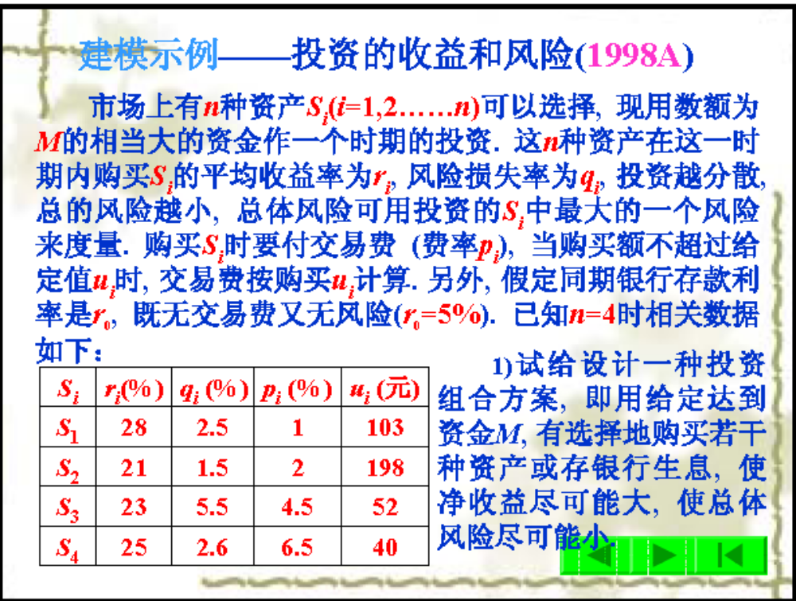

Slide 27
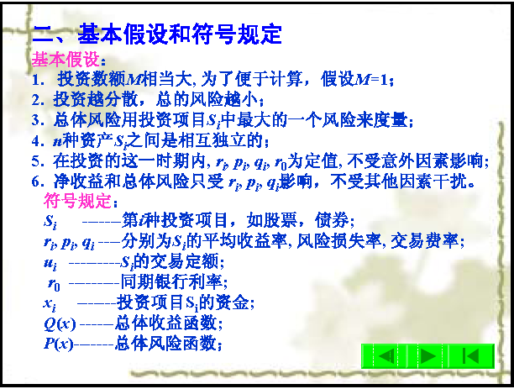

Slide 28
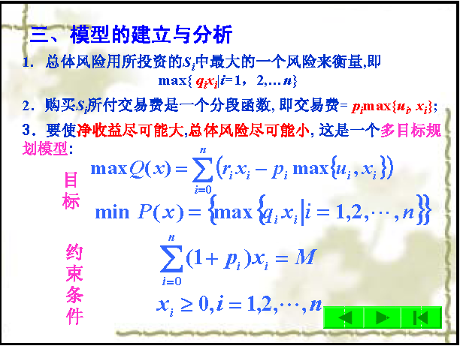

Slide 29
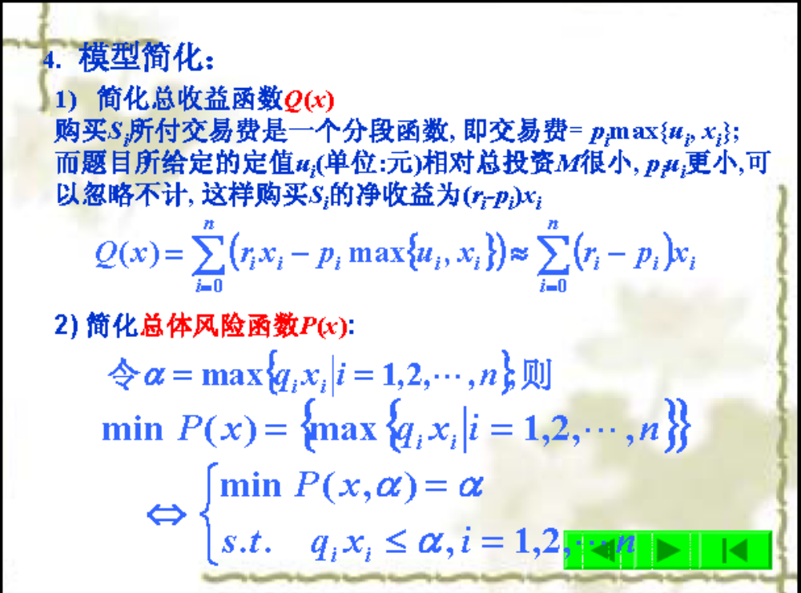

Slide 30
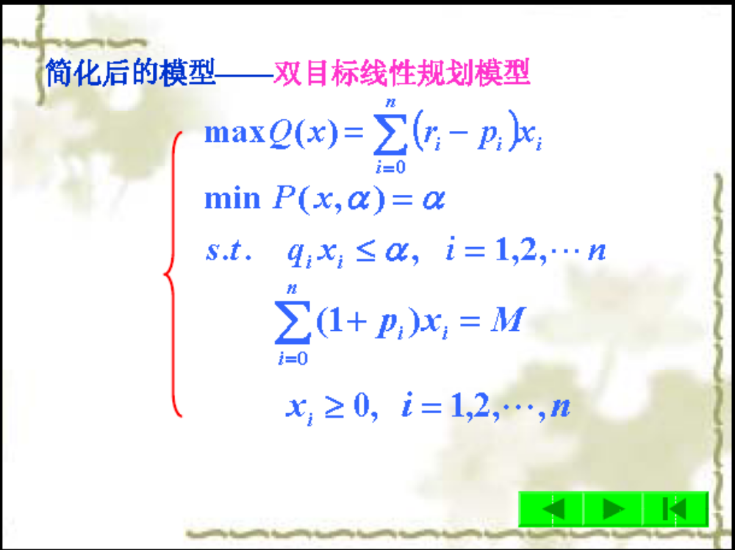

Slide 31
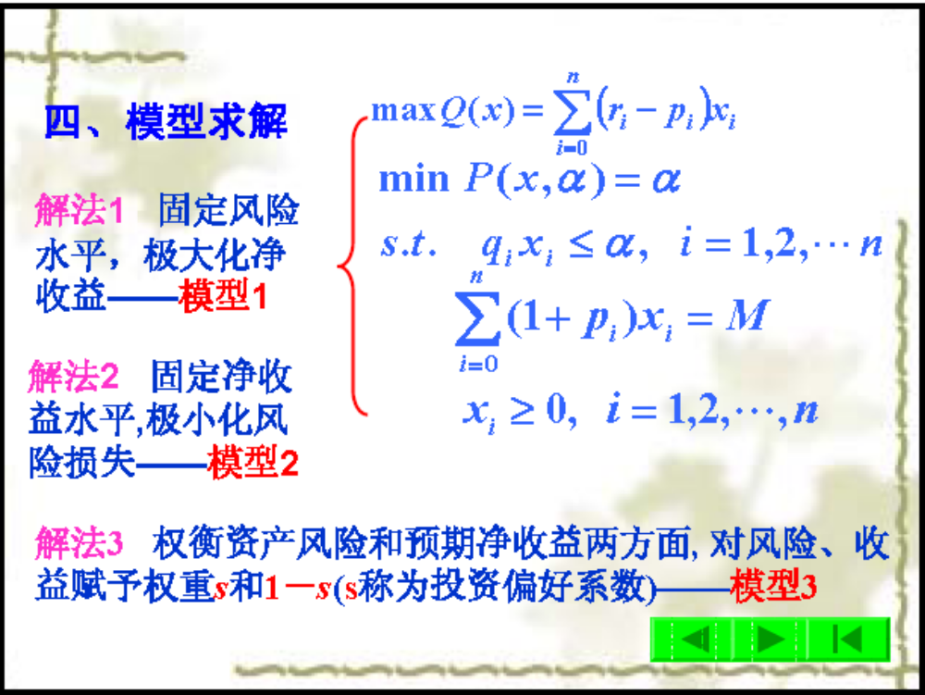

Slide 32
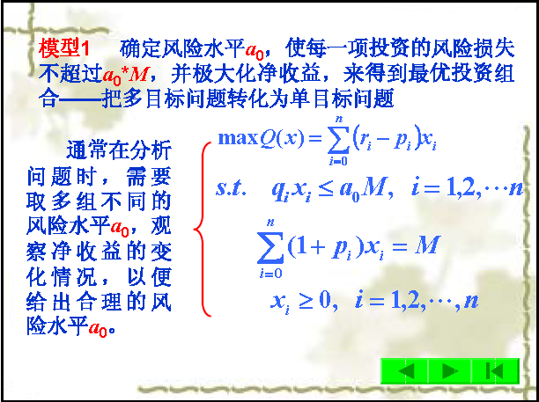

Slide 33
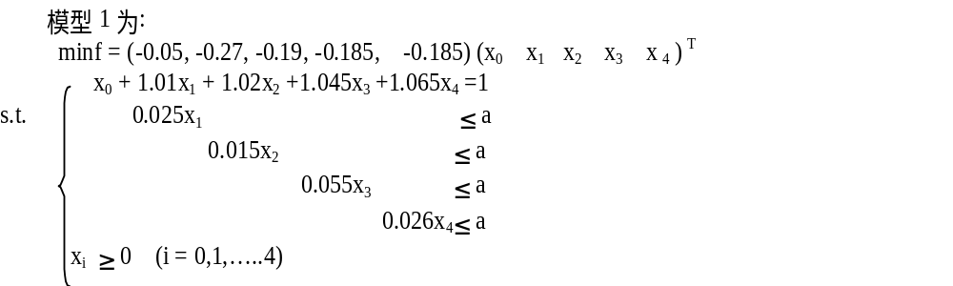
四、模型1的求解
由于a是任意给定的风险度，到底怎样给定没有一个准则，不同的投资者有不同的风险度。我们从a=0开始，以步长△a=0.001进行循环搜索，编制程序如下：

Slide 34
a=0;
while(1.1-a)>1
c=[-0.05 -0.27 -0.19 -0.185 -0.185];
Aeq=[1 1.01 1.02 1.045 1.065]; beq=[1];
A=[0 0.025 0 0 0;0 0 0.015 0 0;0 0 0 0.055 0;0 0 0 0 0.026];
b=[a;a;a;a];
vlb=[0,0,0,0,0];vub=[];
[x,val]=linprog(c,A,b,Aeq,beq,vlb,vub);
a
x=x'
Q=-val
plot(a,Q,'.')，axis([0 0.1 0 0.5])，hold on
a=a+0.001;
end
xlabel('a'),ylabel('Q')

Slide 35
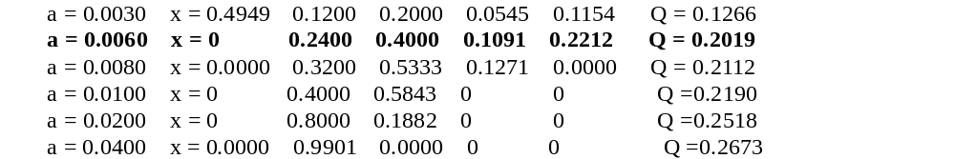
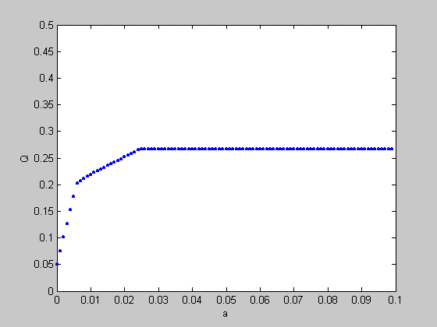
计算结果：

Slide 36
五、 结果分析
1.风险大，收益也大。
2.当投资越分散时，投资者承担的风险越小，这与题意一致。即:
冒险的投资者会出现集中投资的情况，保守的投资者则尽量分散投资。
3.曲线上的任一点都表示该风险水平的最大可能收益和该收益要求的最小风险。对于不同风险的承受能力，选择该风险水平下的最优投资组合。
4.在a=0.006附近有一个转折点，在这一点左边，风险增加很少时，利润增长
很快。在这一点右边，风险增加很大时，利润增长很缓慢，所以对于风险和
收益没有特殊偏好的投资者来说，应该选择曲线的拐点作为最优投资组合，
大约是a*=0.6%，Q*=20% ，所对应投资方案为:
风险度 收益 x₀ x₁ x₂ x₃ x₄
0.0060 0.2019 0 0.2400 0.4000 0.1091 0.2212
返 回

Slide 37
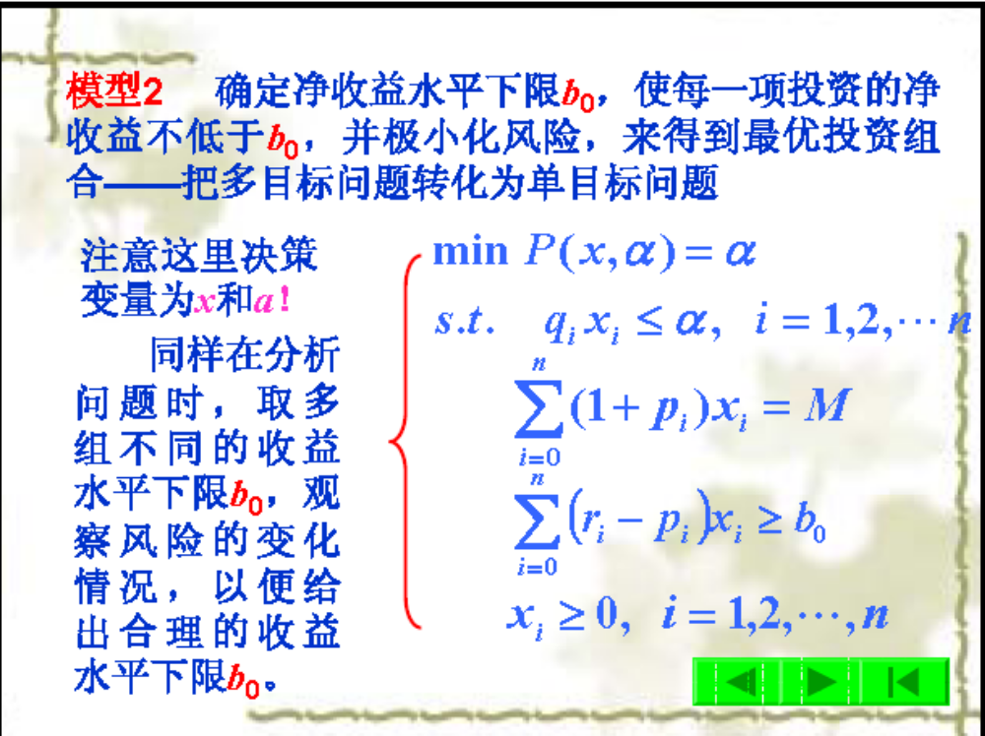

Slide 38
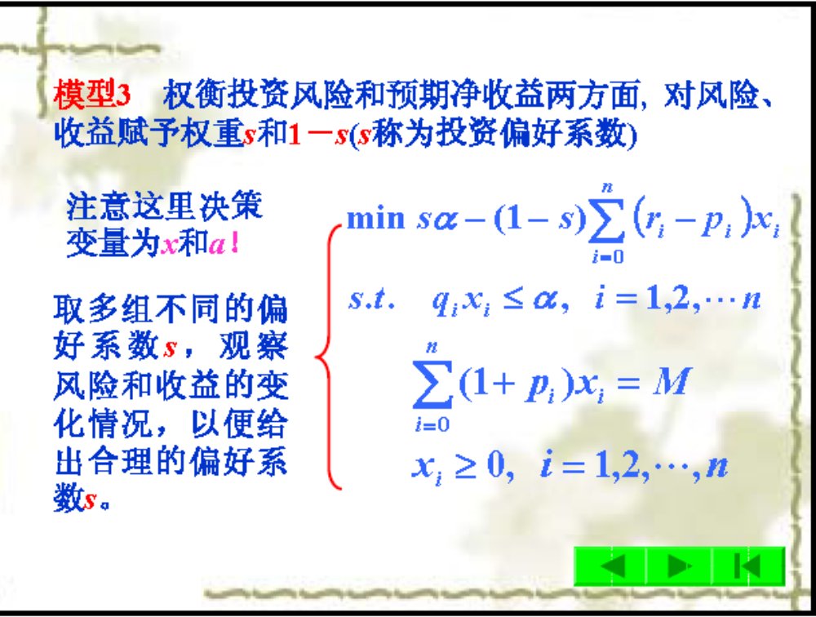

Slide 39
方法五 目标规划
1 线性规划与目标规划
2 目标规划的数学模型
3 目标规划模型的实例
4 数据包络分析

Slide 40
1 线性规划与目标规划
线性规划通常考虑一个目标函数(问题简单)
目标规划考虑多个目标函数(问题复杂)
发展
线性规划
目标规划
演变

Slide 41
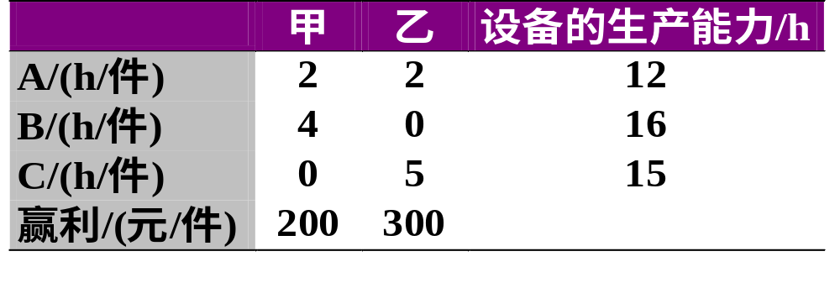
例1 生产安排问题
某企业生产甲、乙两种产品，需要用到A,B,C三种设备，关于产品的盈利与使用设备的工时及限制如下表所示。
问该企业应如何安排生产，使得在计划期内总利润最大？

Slide 42
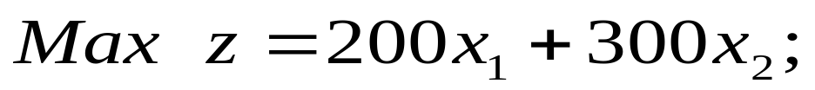
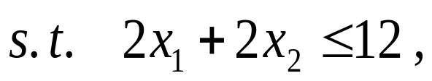
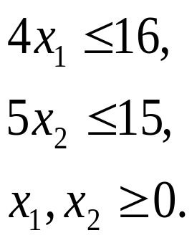
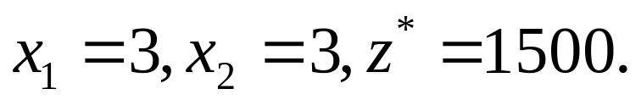
1. 线性规划建模
该例1是一个线性规划问题，直接考虑它的线性规划模型
设甲、乙产品的产量分别为x₁, x₂,建立线性规划模型：
用Lindo或Lingo软件求解,得到最优解

Slide 43
2. 目标规划建模
在上例1中，企业的经营目标不仅要考虑利润，还需要考虑多个方面，因此增加下列因素(目标)：
力求使利润指标不低于1500元
考虑到市场需求,甲、乙两种产品的产量比应尽量保持1:2
设备A为贵重设备，严格禁止超时使用
设备C可以适当加班，但要控制；设备B既要求充分利用，又尽可能不加班，在重要性上，设备B是设备C的3倍
从上述问题可以看出，仅用线性规划方法是不够的，需要借助于目标规划的方法进行建模求解

Slide 44
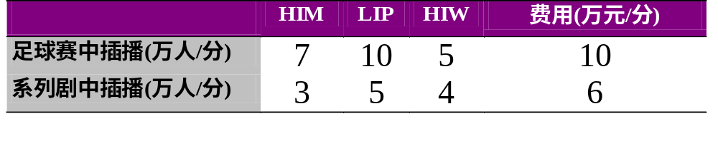
例2 汽车广告费问题
某汽车销售公司委托一个广告公司在电视上为其做广告，汽车销售公司提出三个目标：
第一个目标，至少有40万高收入的男性公民(记为HIM)看到这个广告
第二个目标，至少有60万一般收入的公民(记为LIP)看到这个广告
第三个目标，至少有35万高收入的女性公民(记为HIW)看到这个广告
广告公司可以从电视台购买两种类型的广告展播：足球赛中插播广告和电视系列剧插播广告。广告公司最多花费60万元的电视广告费。每一类广告展播每一分钟的花费及潜在的观众人数如下表所示
广告公司必须决定购买两种类型的电视广告展播各多少分钟？

Slide 45
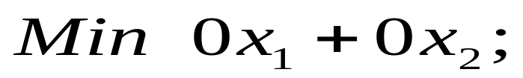
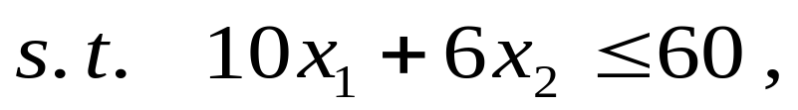
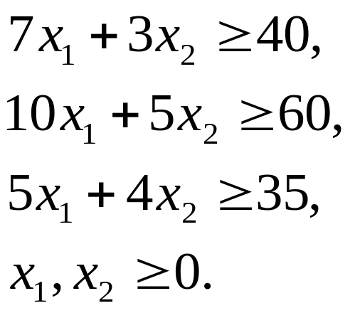
3.尝试线性规划建模
对于例2考虑建立线性规划模型
设x1, x2分别是足球赛和电视系列剧中插播的分钟数，按照要求，可以列出相应的线性规划模型
用Lindo或Lingo软件求解,会发现该问题不可行。

Slide 46
4. 线性规划建模局限性
线性规划要求所有求解的问题必须满足全部的约束，而实际问题中并非所有约束都需要严格的满足；
线性规划只能处理单目标的优化问题，而对一些次目标只能转化为约束处理。但在实际问题中，目标和约束好似可以相互转化的，处理时不一定要严格区分；
线性规划在处理问题时，将各个约束(也可看作目标)的地位看成同等重要，而在实际问题中，各个目标的重要性即有层次上的差别，也有在同一层次上不同权重的差别
线性规划寻求最优解，而许多实际问题只需要找到满意解就可以了。

Slide 47
2 目标规划的数学模型
目标规划的基本概念
为了克服线性规划的局限性,目标规划采用如下手段：
1. 设置偏差变量;
2. 统一处理目标与约束;
3. 目标的优先级与权系数。

Slide 48
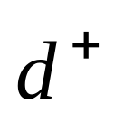

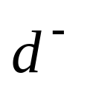

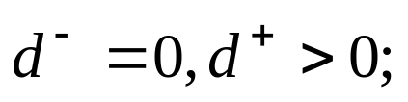
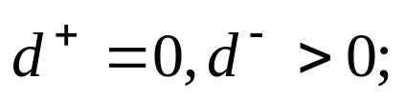
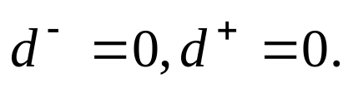
1. 设置偏差变量
用偏差变量(Deviational variables)来表示实际值与目标值
之间的差异，令
---- 超出目标的差值，称为正偏差变量
---- 未达到目标的差值，称为负偏差变量
其中 与 至少有一个为0
约定如下：
当实际值超过目标值时，有
当实际值未达到目标值时，有
当实际值与目标值一致时，有

Slide 49
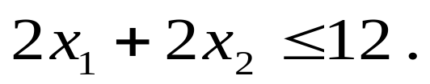
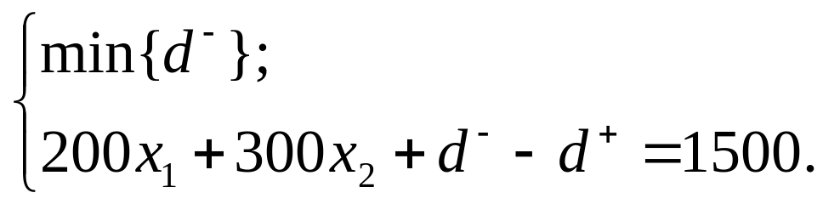
2. 统一处理目标与约束
在目标规划中，约束可分两类，一类是对资源有严格限制
的，称为刚性约束(Hard Constraint)；例如在用目标规划
求解例1中设备A禁止超时使用，则有刚性约束
另一类是可以不严格限制的，连同原线性规划的目标,构
成柔性约束(Soft Constraint).例如在求解例1中，我们
希望利润不低于1500元，则目标可表示为

Slide 50
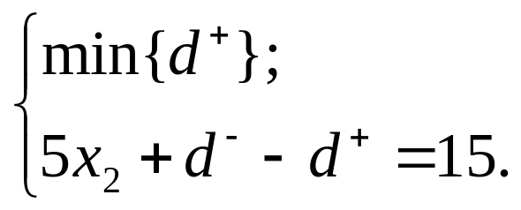
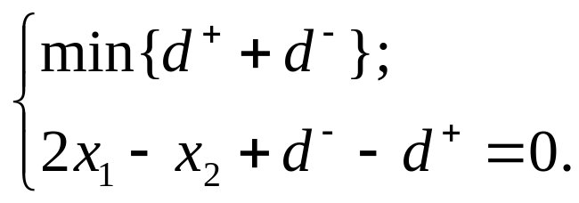
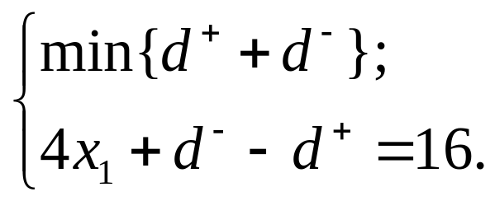
求解例1中甲、乙两种产品
的产量尽量保持1:2的比例，
则目标可表示为
设备C可以适当加班，但要控制，
则目标可表示为
设备B既要求充分利用，又尽可能
不加班，则目标可表示为
从上面的分析可以看到：
如果希望不等式保持大于等于，则极小化负偏差；
如果希望不等式保持小于等于，则极小化正偏差；
如果希望保持等式，则同时极小化正、负偏差．

Slide 51
3.目标的优先级与权系数
在目标规划模型中，目标的优先分为两个层次，第一个层次是目标分成不同的优先级，在计算目标规划时，必须先优化高优先级的目标，然后再优化低优先级的目标。通常以P₁,P₂,...表示不同的因子,并规定P_{k}>>P_{k+1}，第二个层次是目标处于同一优先级，但两个目标的权重不一样，因此两目标同时优化，用权系数的大小来表示目标重要性的差别。

Slide 52

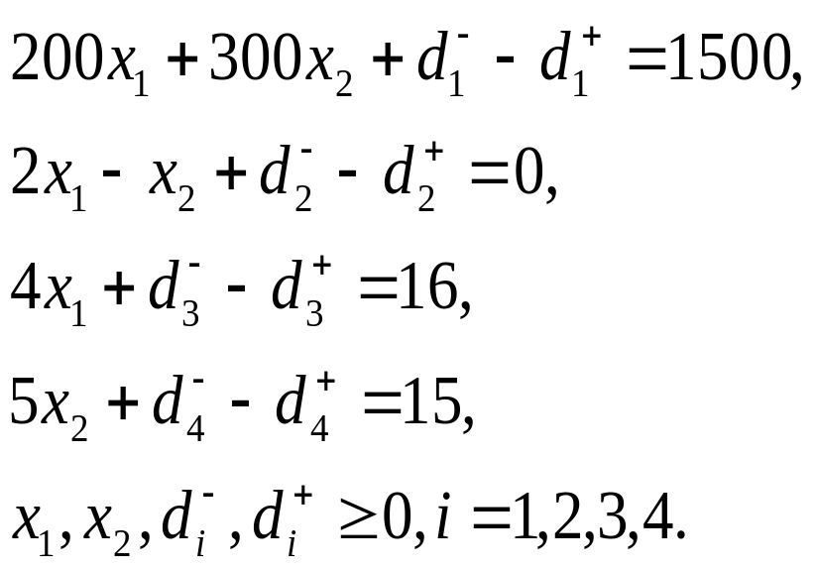
目标规划模型的建立
例3 用目标规划方法求解例1
解 在例1中设备A是刚性约束，其于是柔性约束．首先，最重要的指标是企业的利润，将它的优先级列为第一级；其次，甲、乙两种产品的产量保持1:2的比例，列为第二级；再次，设备 B和C的工作时间要有所控制，列为第三级，设备B的重要性是设备C的三倍，因此它们的权重不一样。由此可以得到相应的目标规划模型。

Slide 53
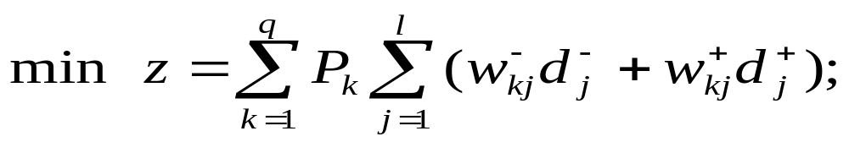


目标规划的一般模型
目标规划模型的一般数学表达式为：

Slide 54


求解目标规划的序贯式算法
其算法是根据优先级的先后次序，将目标规划问题分解成
一系列的单目标规划问题，然后再依次求解。
算法1 对于k=1,2,…,q,求解单目标问题

Slide 55
例4 用算法1求解例3
解 因为每个单目标问题都是一个线性规划问题，
因此可以采用LINDO软件进行求解。按照算法1和
例3目标规划模型编写单个的线性规划求解程序。
求第一级目标企业利润最大，列出LINDO程序。
程序名：exam0804a.ltx
MIN DMINUS1
SUBJECT TO
2X1 + 2X2 <= 12
200X1 + 300X2 - DPLUS1 + DMINUS1 = 1500
2X1 - X2 - DPLUS2 + DMINUS2 = 0
4X1 - DPLUS3 + DMINUS3 = 16
5X2 - DPLUS4 + DMINUS4 = 15
END
目标
求解结果可见
程序演示

Slide 56
例4 用算法1求解例3
解 因求出的目标函数的最优值为０，即第一级偏差为
０.再求第二级目标，列出其LINDO程序。
程序名：exam0804b.ltx
MIN DPLUS2 + DMINUS2
SUBJECT TO
2X1 + 2X2 <= 12
200X1 + 300X2 - DPLUS1 + DMINUS1 = 1500
2X1 - X2 - DPLUS2 + DMINUS2 = 0
4X1 - DPLUS3 + DMINUS3 = 16
5X2 - DPLUS4 + DMINUS4 = 15
DMINUS1 = 0
END
修改的目标
增加的约束
求解结果可见
程序演示

Slide 57
例4 用算法1求解例3
解 因求出的目标函数的最优值仍为０，即第二级偏差
仍为０. 继续求第三级目标，列出其LINDO程序。
程序名：exam0804c.ltx
MIN 3DPLUS3 + 3DMINUS3+ DPLUS4
SUBJECT TO
2X1 + 2X2 <= 12
200X1 + 300X2 - DPLUS1 + DMINUS1 = 1500
2X1 - X2 - DPLUS2 + DMINUS2 = 0
4X1 - DPLUS3 + DMINUS3 = 16
5X2 - DPLUS4 + DMINUS4 = 15
DMINUS1 = 0
DPLUS2 + DMINUS2 = 0
END
修改的目标
增加的约束
求解结果可见
程序演示
求出的目标函数的最优值为29,即第三级偏差为29,分
析结果, x₁为2, x₂为4, DPLUS1 为100,因此目标规划的
最优解为x *=(2,4),最优利润为1600.

Slide 58
例5 (继例4) 用算法1求解例3的LINGO程序
由于在例4中虽然给出了目标规划问题的最优解,但需要连续编几个LINDO程序,在使用时不方便,下面使用LINGO软件,编写一个通用程序。
解 按照算法1和例3目标规划模型编写LINGO求解程
序，列出其LINGO程序, 程序名：exam0805.lg4
程序运行说明，分三次求解：
在做第一级目标计算时，P(1),P(2)和P(3)分别输入1,0和0，Goal(1)和Goal(2)输入两个较大的数，表示这两项约束不起作用；
在做第二级目标计算时，P(1),P(2)和P(3)分别输入0,1和0，由于第一级的偏差为0，因此Goal(1)为0，Goal(2)输入一个较大的数；
在做第三级计算时，P(1),P(2)和P(3)分别输入0,0和1，由于第一级、第二级的偏差为0，因此Goal(1)和Goal(2)的输入值也为0。
结果可以参见程序演示！！！

Slide 59
3 目标规划模型的实例
前面介绍了目标规划的求解方法，接着再介绍几个目标规划模型的实例。

Slide 60
例6
某音像商店有5名全职售货员和4名兼职售货员。全职售货员每月工作160小时，兼职售货员每月工作80小时。根据过去的工作记录，全职售货员每小时销售CD25张，平均每小时工资15元，加班工资每小时22.5元。兼职售货员每小时销售CD10张，平均每小时工资10元，加班工资每小时10元。现在预测下月CD销售量为27500张，商店每周开门营业6天，所以可能要加班。另每出售一张CD盈利1.5元。
该商店经理认为，保持稳定的就业水平加上必要的加班，比不加班但就业水平不稳定要好。但全职售货员如果加班过多，就会因疲劳过度而造成效率下降，因此不允许每月加班超过100小时。建立相应的目标规划模型，并运用LINGO软件进行求解。

Slide 61
例6
解 首先建立目标约束的优先级。
P₁：下月的CD销售量达到27500张；
P₂： 限制全职售货员加班时间不超过100小时；
P₃： 保持全体售货员充分就业，因为充分工作是良
好劳资关系的重要因素，但对全职售货员要比
兼职售货员加倍优先考虑；
P₄： 尽量减少加班时间，但对两种售货员区别对
待，优先权因子由他们对利润的贡献而定。

Slide 62



第二，建立目标约束。
(1) 销售目标约束。设
x₁ ：全体全职售货员下月的工作时间；
x₂ ：全体兼职售货员下月的工作时间；
：达不到销售目标的偏差；
：超过销售目标的偏差。
希望下月的销售量超过27500张CD片，因此销售目标为
例6

Slide 63





第二，建立目标约束。
(2) 正常工作时间约束，设
：全体全职售货员下月的停工时间；
：全体全职售货员下月的加班时间；
：全体兼职售货员下月的停工时间；
：全体兼职售货员下月的加班时间。
由于希望保持全体售货员充分就业，同时加倍优先考虑全职售货员,因此工作目标约束为
例6

Slide 64



第二，建立目标约束。
(3) 正常工作时间约束，设
：全体全职售货员下月加班不足100小时的偏差；
：全体全职售货员下月加班超过100小时的偏差。
限制全职售货员加班时间不超过100小时，将加班约束看成正常上班约束，不同的是右端加上100小时，因此加班目标约束为
例6

Slide 65


第二，建立目标约束。
接上(3) 另外，全职售货员加班1小时，商店得到的利润
为15元(25*1.5-22.5=15)，兼职售货员加班1小时，商店得
到的利润为5元(10*1.5-10=5)，因此加班1小时全职售货员
获得的利润是兼职售货员的3倍，故权因子之比为
所以，另一个加班目标约束为：
例6

Slide 66


第三，按目标的优先级，写出相应的目标规划模型：
例6

Slide 67
第四，写出相应的LINGO程序，程序名：exam0806.lg4.
程序运行说明，分四次求解：
在做第一级目标计算时，P(1),P(2),P(3)和P(4)分别输入1,0,0和0，Goal(1), Goal(2)和Goal(3)输入两个较大的数，表示这两项约束不起作用；
在做第二级目标计算时，P(1),P(2),P(3)和P(4)分别输入0,1,0和0，由于第一级的偏差为0，因此Goal(1)为0,Goal(2)和Goal(3)输入一个较大的数；
在做第三级计算时，P(1),P(2),P(3)和P(4)分别输入0,0,1和0，由于第一级,第二级的偏差为0，因此Goal(1)和Goal(2)的输入值也为0， Goal(3)输入一个较大的数；
在做第四级计算时，P(1),P(2),P(3)和P(4)分别输入0,0,0和1，由于第一级,第二级和第三级的偏差为0,因此Goal(1),Goal(2)和Goal(3)输入值也为0；
全职售货员总工作时间为900小时(加班100小时)，兼职售货员总工作
时间500小时(加班180小时)，下月共销售CD27500张，商店共获得利润
27500*1.5-800*15-100*22.5-500*10=22000(元)
其结果可以参见程序演示！！！

Slide 68
例7
某计算机公司生产三种型号的笔记本电脑A,B,C。这
三种笔记本电脑需要在复杂的装配线上生产，生产
1台A,B,C型号的笔记本电脑分别需要5,8,12小时。
公司装配线正常的生产时间是每月1700小时。公司
营业部门估计A,B,C三种笔记本电脑的利润分别是
每台1000,1440,2520元，而公司预测这个月生产的笔
记本电脑能够全部售出。

Slide 69
例7
公司经理考虑以下目标：
第一目标：充分利用正常的生产能力，避免开工不足；
第二目标：优先满足老客户的需求，A,B,C三种型号的电脑
50,50,80台，同时根据三种电脑的纯利润分配不同的权因子；
第三目标：限制装配线加班时间，不允许超过200小时；
第四目标：满足各种型号电脑的销售目标,A,B,C型号分别为
100,120,100台,再根据三种电脑的纯利润分配不同的权因子；
第五目标：装配线的加班时间尽可能少。
请列出相应的目标规划模型,并用LINGO软件求解。

Slide 70



解 建立目标约束。
(1) 装配线正常生产
设生产A,B,C型号的电脑为x₁, x₂, x₃台，
装配线正常生产时间未利用数，
装配线加班时间，
希望装配线正常生产,避免开工不足,因此装配线
约束目标为
例7

Slide 71


(2) 销售目标
优先满足老客户的需求，并根据三种电脑的纯
利润分配不同的权因子，A,B,C三种型号的电脑每
小时的利润是 因此,老客户的
销售目标约束为
例7

Slide 72

(2) 销售目标 (接上)
再考虑一般销售，类似上面的讨论，得到
例7

Slide 73


(3) 加班限制
首先是限制装配线加班时间，不允许超过200
小时，因此得到
其次装配线的加班时间尽可能少，即
例7

Slide 74


写出相应的目标规划模型：
例7

Slide 75
写出相应的LINGO程序，程序名：exam0807.lg4.
程序运行说明：
经5次计算得到x₁=100, x₂=55, x₃=80。装配线生产时间为1900小时，满足装配线加班不超过200小时的要求。能够满足老客户的需求，但未能达到销售目标。销售总利润为
100x1000+55x1440+80x2520=380800(元)
其结果可以参见程序演示！！！

Slide 76

例8
已知三个工厂生产的产品供应给四个用户，各工厂
生产量、用户需求量及从各工厂到用户的单位产品
的运输费用如表所示。由于总生产量小于总需求量,
上级部门经研究后，制定了调配方案的8项指标，并
规定重要性的次序是:

Slide 77
例8
第一目标：用户4为重要部门,需求量必须全部满足；
第二目标：供应用户1的产品中，工厂3的产品不少
于100个单位；第三目标：每个用户的满足率不低于
80%；第四目标：应尽量满足各用户的需求；
第五目标：新方案的总运费不超过原运输问题的调度
方案的10%；第六目标：因道路限制，工厂2到用户4
的路线应尽量避免运输任务；
第七目标：用户1和用户3的满足率应尽量保持平衡；
第八目标：力求减少总运费。
请列出相应的目标规划模型，并用LINGO软件求解。

Slide 78

解 求解原运输问题。
由于总生产量小于总需求量,虚设工厂4,生产量为100
个单位,到各个用户间的运输单价为0,利用第7章介绍
的运输问题的求解方法,用LINGO软件求解,得到总
运费是2950元,运输方案如表所示.
例8

Slide 79


例8
从上表可以看出，上述方案中，第一个目标就不满
足，用户4的需求量得不到满足。下面按照目标的
重要性的等级列出目标规划的约束和目标函数。
设 x_{i j} 为工厂 i 调配给用户 j 的运量.
(1) 供应约束应
严格满足, 即
(2) 供应用户1的产品中,
工厂3的产品不少于100
个单位, 即

Slide 80


(3) 需求约束.
各用户的满
足率不低于
80%, 即
需求应尽量
满足各用户
的需求，即
例8

Slide 81




新方案的总运费不超过原运方案的10%（原运输
方案的运费为2950元），即
(5) 工厂2到用户4的路线
应尽量避免运输任务, 即
(6) 用户1和用户3的满足率应尽量保持平衡，即
(7)力求总运
费最少, 即

Slide 82

例8
写出相应的目标函数为
写出相应的LINGO程序，程序名：exam0808.lg4.

Slide 83

程序运行说明
经8次计算，得到最终的计算结果，见下表所示。
总运费为3360元，高于原运费410元，超过原方案
10%的上限115元。
其结果可以参见程序演示！！！

Slide 84
4 数据包络分析
1978年A. Charnes, W. W. Cooper和E. Rhodes
给出了评价决策单元相对有效性的数据包络分
析方法(Data Envelopment Analysis), 即DEA.
目前，数据包络分析(DEA)是评价具有多指
标输入和多指标输出系统的较为有效的方法。

Slide 85

相对有效评价问题
例9 (多指标评价问题)某市教委需要对六所重点中学进行
评价,其相应的指标如下表所示,表中的生均投入和非低收入
家庭百分比是输入指标,生均写作得分和生均科技得分是输
出指标.请根据这些指标,评价中哪些学校是相对有效的.

Slide 86
例9
为求解例9, 先对例表作简单的分析。
学校C的两项输出指标都是最高的,达到29.4和317,应该说,学校C是最有效的.但从另一方面说,对它的投入也是最高的,达到108.13和99.6,因此,它的效率也可能是最低的.究竟如何评价这六所学校呢？这还需要仔细地分析.
这是一个多指标输入和多指标输出的问题,对于这类评价问题,A. Charnes, W. W. Cooper和
E. Rhodes建立了评价决策单元相对有效性的C²R
模型。

Slide 87
数据包络分析的基本概念
假设有n个部门或单位(称为决策单元,Decision Making
Units),这n个单元都具有可比性.每个单元有m个输入变量和
s个输出变量,如下表所示.
1 2 ... j ... n
v₁ 1 →
v₂ 2 →
： ：
v_{m} m →
x₁₁ | x₁₂ | ... | x_{1j} | ... | x_{1n}
x₂₁ | x₂₂ | ... | x_{2j} | ... | x_{2n}
： | ： | ： | ： | ： | ：
x_{m1} | x_{m2} | ... | x_{mj} | ... | x_{mn}
y₁₁ | y₁₂ | ... | y_{1j} | ... | y_{1n}
y₂₁ | y₂₂ | ... | y_{2j} | ... | y_{2n}
： | ： | ： | ： | ： | ：
x_{m1} | y_{m2} | ... | y_{mj} | ... | y_{mn}
→ 1 u₁
→ 2 u₂
： ：
→ s u_{s}

Slide 88
数据包络分析的基本概念
在上表中, x_{ij}(i=1,2,...,m,j=1,2,..., n)表示第j个决策单元对第i种输入的投入
量，并且满足x_{ij}>0; y_{rj} (r=1,2,...,s, j=1,2,..., n)表示第j个决策单元对第r种
输出的产出量，并且满足y_{rj}>0; v_{i}(i=1,2,...,m)表示第i种输入的一种度量
(或称为权); u _{r}(r=1,2,..., s)表示第r种输出的的一种度量(或称为权).
将上表中的元素写成向量形式，如下表所示.
1 2 ... j ... n
v →
X₁ | X₂ | ... | X_{j} | ... | X_{n}
Y₁ | Y₂ | ... | Y_{j} | ... | Y_{n}
→ u
在上表中, X_{j}, Y_{j}(j=1,2,...,n)分别为决策单元j的输入、输出向量，v, u分别
为输入、输出权重.

Slide 89


C²R模型
对于前面讲的向量表所给出的数据，设
为第j个决策单元的评价指数，总可以选择适当的权系数
u,v, 使得
第j个决策单元的评价指数h_{j}的意义是：在权系数u,v下，
投入为v^{T}X_{j，} 产出为u^{T}Y_{j}的投入产出比。

Slide 90


C²R模型
讨论：我们需要考虑某个决策单元j₀的效率评价指数h_{j０}为
目标，在约束h_{j} ≤ 1的最大值，即分式线性规划
称上述模型为C²R模型．

Slide 91




数据包络分析的求解
为了便于计算将分式线性规划转化成线性规划模型
定义1: 若该模型中 则称决策单元 j₀ 是弱DEA
有效的.
定义2: 若该模型中存在最优解 并且, 有
则称决策单元 j0 是弱DEA有效的.

Slide 92



C²R模型的求解
例10 (继例9) 运用C2R模型求解例9.
解 按照C2R模型写出相应的LINGO程序，程序名：exam0810.lg4.
运行程序时，P的值分别输入(1,0,0,0,0,0), (0,1,0,0,0,0), ...,
(0,0,0,0,0,1)，经过6次计算，得到6个最优目标值
1, 0.9096132, 0.9635345, 0.9143053, 1, 1,
并且对于学校A(决策单元1)有
对于学校E(决策单元5)有 和
对于学校F(决策单元6)有
因此，学校A, E, F是DEA有效的。

